Slide 1

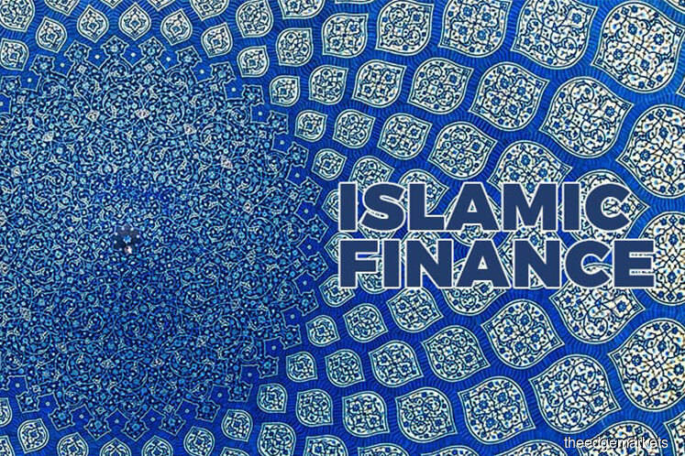
ISLAMIC FINANCE
Lecture 7. Taxation in Islamic Finance
https://uzbekistanlawblog.com/perspective-of-islamic-financing-in-uzbekistan-content-and-comparison/
Lecturer: Olimkhon Aliqoriev

Slide 2
ИСЛОМ МОЛИЯСИ
7-маъруза. Ислом молиясида
солиққа тортиш
https://uzbekistanlawblog.com/perspective-of-islamic-financing-in-uzbekistan-content-and-comparison/
Алиқориев Олимхон – и.ф.н., доц., Олий бизнес мактаб Илмий-педагогик кадрлар тайёрлаш бўлими бошлиғи

Slide 3
Шариат томонидан ўрнатилган солиқлар шакллари
Ислом фиқҳига кўра солиқлар аҳолидан ундириладиган тўлов ва йиғимларнинг турли шакллари бўлиб, VII–VIII асрларда Ўрта аср халифалиги молиявий тизими шаклланиши натижасида пайдо бўлган.
Ислом фиқҳи томонидан ўрнатилган солиқларга қуйидагилар
киради:
закот;
ушр;
хумс;
жизя;
хирож;
ушур.

Slide 4
Солиқлар замонавий фискал (бюджет-солиқ) сиёсатининг асосини ташкил этгани боис, замонавий солиқ сиёсати ва исломий фискал сиёсат атамалари қарама-қарши тушунчалардай кўриниши мумкин.
Маълум бир андозали давлатнинг ижтимоий-иқтисодий мақсадлари қуйидагилардан ташкил топади:
– одиллик ёки тенгҳуқуқлилик;
– жамиятнинг ижтимоий-иқтисодий эҳтиёжларини қондириш ёки ижтимоий-иқтисодий фаровонлигини таъминлаш;
– жамиятнинг иқтисодий ўсишини таъминлаш ёки иқтисодий ресурсларни кўпайтириш;
– маданий муҳитни яхшилаш.
Мазкур сиёсий мақсадлар Қуръон ва ҳадисларда ҳам акс эттирилган ҳамда Пайғамбар саллоллоҳу алайҳи васалламнинг ҳаётлик вақтларида ва Ўрта асрлар халифалиги даврида содда ижтимоий-иқтисодий тизимларда амалга оширилган.

Slide 5
Закот
Закот – диннинг устунларидан биридир. Закот – мусулмонлар томонидан бутун жамият манфаатлари йўлида бажариладиган бурчдир. Шариатга мувофиқ вояга етган, эркин ва болиғ ҳамда моли нисобга етган барча мусулмонлар ўзларининг ночор диндошлари фойдасига закот тўлашлари лозим.
Нисоб миқдори 85 грамм олтинга (закотга тортиладиган энг қуйи миқдор) тенг.
Ислом фиқҳи бўйича айрим мутахассислар мусулмон давлатининг солиқ тизими закот билан уйғунлашиб кетади деб ҳисоблайдилар. Шу билан бирга, уларнинг аксарияти қай даражадаги закотни солиққа киритиш мумкин деб савол беради.
Ушбу муаллифлар мазкур муаммога эҳтиёткорлик билан муносабатда бўладилар ҳамда закотга нисбатан йиғим, тўловлар ва ҳ.к. сўзларни ишлатадилар, фақат истисно тариқасида солиқ сўзидан фойдаланадилар.

Slide 6
Солиқ ва закот
Турк тадқиқотчиси Сабоҳиддин Заъим закот ва солиқ ўртасидаги 15 та фарқни ажратиб берган. Қуйида улардан айримлари келтириб ўтилади:
1) закот – молиявий атамаларда ифодаланган диний мажбурият ва итоат ҳужжатидир. Солиқ эса – бу иқтисодий ва молиявий мажбурият ҳисобланади;
2) закот фақат мусулмонлардан, солиқ эса барча фуқаролардан ундирилади;
3) тўланмаган солиқ кечиб юборилиши мумкин, тўланмаган закот эса кечилмайди;
4) тўлаш усули ва ставкалари каби солиққа татбиқ этилган тушунчаларни закотга татбиқ этиб бўлмайди ва у ўзгаришсиз қолади;
5) закот тўловчи мана шу солиқдан келиб тушган маблағларга талабгор бўла олмайди. Солиқ билан бўлган ҳолатда эса, солиқ тўловчи ўзи тўлаган солиқдан олиши мумкин ва бошқалар.

Slide 7
Солиқнинг давлат томонидан ундириладиган бошқа тўловлар – божлар, йиғимлар
ва жарималардан фарқ қилиш имконини берувчи учта асосий белгисидан ажратиб олиш мумкин:
Мажбурийлик. Қадимда халифалик ва айрим замонавий мусулмон мамлакатларида закот давлат томонидан маълум тоифадаги мусулмон фуқаролардан ундириладиган мажбурий тўлов сифатида белгилаб қўйилган.
Хусусий беғаразлиги. Закот муайян кишига тегишли мулкдан ундирилади. Закот тўловчи унинг эвазига ҳеч нарса олмайди.
Қайтарилмаслик. Закот ҳам ҳар қандай солиқ сингари қайтарилмайдиган тўлов ҳисобланади. Закот тўлаган шахс барча тўланган миқдор ёки унинг маълум бир қисми қайтарилишига талабгор бўла олмайди.

Slide 8
Шунинг учун закотни солиқ таркибига киритиш маълум даражада шартли ҳисобланади: закот, энг аввало, ҳар бир диндорнинг диний мажбурияти, иккинчидан эса – давлатнинг мақсадли солиқларидан биридир.
«Тозалов»чи солиқни ундириш шаклларига тўхталадиган бўлсак, ушбу муаммони ечиш тўлалигича закотни мажбурий тўлов сифатида эълон қилган давлатнинг ихтиёрида бўлади. Закот пул маблағлари ҳамда натура шаклида ундирилиши мумкин.

Slide 9
Закот шакллари
Қуйида санаб ўтилган мулклар бўйича закот тўлаш мажбурий ҳисобланади:
а) ҳар бир 85 грамм тиллодан ёки шу миқдордаги олтинга эквивалент бўлган пул миқдори ҳамда пул бирликларидан;
б) даромад олиш ва савдо предмети ҳисобланган товарлардан.
Йил якуни билан ҳар бир мусулмон ўзида мавжуд товарларни баҳолаши лозим, агар уларнинг умумий қиймати нисобга етган ёки ундан ортган бўлса, у ҳолда у товарлар қийматининг (чакана баҳоси бўйича соф фойдани ҳам қўшган ҳолда) 2,5% миқдорида пул билан тўловни амалга ошириши лозим.

Slide 10
Юқорида санаб ўтилганлардан закот тўлаш учун қуйидаги шартлар бажарилиши шарт:
нисобга етарли бўлган миқдор пайдо бўлган вақтдан бошлаб тўлиқ йилнинг (ой календари бўйича 354 кун) ўтиши;
закот тўланаётган вақтда мулк нисобга тенг бўлиши ёки гарчи йил давомида камайган бўлса ҳам нисобдан ортиши керак.
Фақат шу шартлар бажарилгандагина мулкнинг умумий қийматидан 2,5% миқдорида закот тўлаб берилади;

Slide 11
в) ушр закоти (барча йиғиб олинган ҳосилдан). Ушр – деҳқончилик маҳсулотларидан ҳосилнинг 1/10 ёки унинг ярми (яъни 1/20) қисми миқдорида хирожга тортилмайдиган ерлардан ундириладиган солиқ ёки йиғим;
г) туя, эчки, қўй ва сигир каби чорвадан. Солиққа тортиладиган сигирларнинг энг кам миқдори 30 бош бўлиб, ундан бир сигир ёки буқа ундирилади. Солиққа тортиладиган қўйларнинг энг кам миқдори 40 бош ҳисобланади ва улардан 1 та қўй ундирилади. Солиққа тортиладиган туялар сони энг кам миқдори 5 та бўлиб, ундан бир қўй ундирилади;
д) фойда келтириб турувчи кўчмас мулкдан. Агар кўчмас мулкдан олинадиган фойда нисобга етса, иш юритиш учун қилинган харажатларни чиқариб ташлангач, фойдадан 2,5% миқдорида закот тўланади.

Slide 12
Фитр садақаси – Рамазон ойида рўза тутиш вақтида бериладиган мажбурий тўловдир. Аксарият олимларнинг фикрича, фитр садақаси ҳайит кунида ўзи ва оиласи учун озиқ-овқат ва ҳаётий зарур барча нарсага молик ҳамда ушбу садақани тўлаш имкониятига эга бўлган ҳар бир мусулмон учун мажбурий ҳисобланади. Фитр садақаси катталар ва болалар учун бир хилда мажбурийдир. Оила бошлиғи ўзининг моддий таъминотида бўлган барча ва ўзи учун садақани тўлайди. Уни фақат энг эҳтиёжманд ва кам таъминланган кишиларга бериш керак.

Slide 13
Фитр садақаси шариат томонидан аниқланиб кўрсатилган маълум бир маҳсулотлар (дон маҳсулотлари учун 3260 грамм) шаклида ажратилади ёки унинг пулдаги эквиваленти шаклида тўланади. Пулдаги эквивалент маълум бир миқдорда диний идора томонидан ўрнатилади.
Фитр садақаси бутун Рамазон ойи мобайнида берилади ва ойнинг охирги куни бўлган ҳайит намози арафасида якунланади.

Slide 14
Жизя – мусулмон мамлакатларидаги ислом ҳимоясига олинган ўзга диндагилардан жон бошига ундириладиган йиғим.
Мусулмонлар закот бергани каби Ислом давлати ҳудудида истиқомат қиладиган зиммийлар (мусулмон бўлмаган аҳоли)дан жизя солиғи олинган. Чунки зиммийлар ҳам давлат томонидан тақдим этиладиган умумий имкониятлардан фойдаланиши мумкин бўлган ва уларнинг жонлари ва моллари омонда бўлиши таъминланган. Лекин улардан закот олиш мумкин эмас, чунки закот фақат мусулмонлар учун фарз бўлган ибодат ҳисобланади.

Slide 15
Аллоҳ таоло марҳамат қилади:
“Аллоҳга ва охират кунига иймон келтирмайдиганларга, Аллоҳ ва унинг Расули ҳаром қилган нарсаларни ҳаром деб билмайдиган ва ҳақ динга юрмайдиган китоб берилганларга қарши, то улар бўйинсунган ҳолларида ўз қўллари билан “жизя” бермагунича жанг қилинг”
(“Тавба” сураси, 29-оят).

Slide 16
Хирож закот ва жизядан бирмунча фарқ қилади, чунки у бертараф солиқ ҳисобланади. У диний мансубликка боғлиқ бўлмайди, ернинг ҳолатидан келиб чиқиб мусулмонлардан ҳам, номусулмонлардан ҳам ундирилади. Хирождан фақат азалий араб ерлари озод этилади: улардан ушр ундирилади. Ушрнинг миқдори ернинг ҳосилдорлиги ва ишлов берилишига боғлиқ равишда 5% дан 10% гача бориши мумкин.
Хирож – ўрта асрлар давлатининг ер солиғидир. Аввалда халифаликда хирожни фақат ўзга диндагилар тўлаганлар. Мусулмонлар эса ушр тўлар эдилар. Ерларнинг асосий эгалари мусулмонлар бўлганларидан сўнг, ерлардан хирож тўлаш мажбурияти сақланиб қолди ва у барча тўлайдиган ер солиғига айланди.

Slide 17
Хирожнинг икки қисмини фарқлаб олиш лозим: мулкка бўлган солиққа асосланган ер солиғи ва даромад солиғи.
Мулкка солинадиган солиқ миқдори эгаликдаги ернинг майдонига, уларни суғориш тизимига, дарахтларнинг сонига ва бошқаларга боғлиқ бўлади.
Даромад солиғи мутаносиб солиқ бўлиб, унинг миқдори ҳосил миқдори, бозор баҳосига боғлиқ равишда 20% дан 50% гача бориши мумкин.
Қуръонда хирож тўғрисида эслатмалар йўқлиги боис, мусулмон давлати уни ундириш миқдори ва тартибларини мустақил ўрнатиши мумкин.

Slide 18
Хумс – турли шаклдаги ўлжаларнинг 1/5 миқдоридаги ажратмалар.
Мусулмон солиқлар орасида хумс амалий моҳиятини сақлаб қолган. Хумсни тўрт хил маънода номлайдилар:
– халифа ёки давлат бошлиғи ихтиёрига ажратма қилинадиган ўлжа улуши (ғанима);
– денгиздан олинадиган маҳсулотлар (марварид, қимматбаҳо тошлар, анбар)дан ундириладиган солиқ;
– топиб олинган хазинадан ажратмалар;
– мусулмоннинг ерини номусулмонга сотишда ундириладиган давлат божи.

Slide 19
Хумс мақсадларида иш ҳақидан олинадиган даромадлар, дивидендлар ва иқтисодий фаолиятдан олинган бошқа даромадлар бизнес-фойда сифатида кўриб чиқилади. Умуман олганда, ушбу тоифа моҳияти бўйича закотнинг бошқа активлари тоифаси эквиваленти ҳисобланади.
“Анфол” сурасида Аллоҳ таоло қуйидагича марҳамат қилади:
“Ва агар Аллоҳга, фурқон куни – икки жамоат тўқнашган куни бандамизга нозил қилган нарсамизга иймон келтирган бўлсангиз, билингки, ўлжага олган нарсангиздан бешдан бири Аллоҳга, Расулига, яқинларига, етимларга, мискинларга ва мусофирларгадир. Ва Аллоҳ ҳар бир нарсага қодирдир” (41-оят).

Slide 20
Ушур
Бу даврда тижорат билан боғлиқ яна бир солиқ мавжуд эди. Бу солиқдан кўра кўпроқ бугунги кундаги божхона тўловлари – божларига ўхшаб кетади.
Ушур – ислом мамлакатларида импорт ва экспорт маҳсулотларидан олинадиган солиқ, йиғим тури бўлган. Ушурнинг миқдори мусулмонлар учун маҳсулотнинг ўндан бирнинг тўртдан бири (қирқдан бир, яъни 2,5%), зиммий учун ўндан бирнинг ярми (йигирмадан бир, яъни 5%), аҳли ҳарблар учун (бошқа давлат фуқаролари учун) ўндан бири (яъни 10%) деб белгиланган.
Ушурлардан йиғилган маблағлар тожирларнинг жонини ва молини ўғри ва талончилардан, қароқчилардан ҳимоя қилиш каби ишларга сарфланган.

Slide 21
Фойдаланилган адабиётлар рўхати
Ислом молияси ва банк тизими. Е.A. Байдаулет.Таржимон: Ботирхўжа Жўраев. - Т .: “Ўзбекистон”, 2014. - 122-б.
Ислом молияси асослари [Матн] / Е.A. Байдаулет. -Тошкент: “Ўзбекистон” НМИУ, 2019. – 432 б.
Ислом банк иши ва молияси: тамойиллари ва амалиёти. Моҳаммед Имад Aли, Икрамур Раҳмон Фалаҳи / Marifa Academy Private Limited, Биринчи нашр 2016. 55-бет.
Ислом иқтисодиётида молиявий муносабатлар. Р.В.Aбдуллаев, С.М.Дусанов. - Т.: “Тошкент ислом университети”, 2007. - 71 б.
Aброров С., Ўзбекистонда сукук-ислом қимматли қоғозларини жорий этиш истиқболлари, Тошкент, 2020 й.
Syeda Fahmida Habib. Исломий молия ва банк иши асослари, John Wiley & Sons Ltd., 2018 йил.
Иброҳим Фарес, Ислом банки саноати: концепция, операциялар ва назорат, 2015 йил.

Slide 22
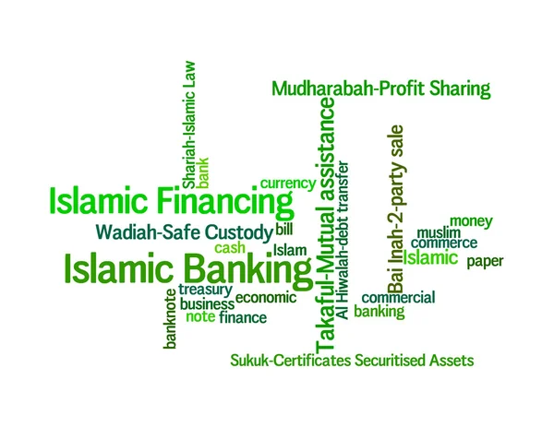
ЭЪТИБОРИНГИЗ УЧУН РАҲМАТ !
https://st.depositphotos.com/2247735/3215/i/450/depositphotos_32159581-stock-photo-islamic-banking-or-financing-concept.jpg

